Slide 1


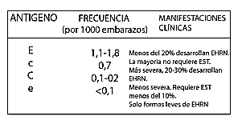
020
PRESENCIA DE ANTICUERPOS IRREGULARES EN PACIENTES RH+ Y SUS CONSECUENCIAS
Autores: Campagnoli F. Russo R., Samaya D., Cecere M., Suarez B., Ruiz R
CASO CLÍNICO: Se presenta caso clínico de paciente RH+ que desarrolló anticuerpos irregulares y que resultó un gran desafío diagnóstico y terapéutico.
Paciente femenina, de 34 años, cursando puerperio inmediato de su 3ra gesta, parto normal.
Antecedentes previos: El 2do hijo requirió fototerapia por ictericia. No presentó transfusiones previas.
Debido a alteraciones del RN (EHRN) se realizan estudios inmunohematológicos de madre/hijo.
RESULTADOS
El RN requirió exanguinotransfusión. El caso demandó estudios inmunohematológicos en profundidad (se derivan muestras de ambos al CRH).
Se recomienda transfundir en caso necesario tanto a madre/hijo solo con GRD carentes de los Ag c y E.
RECOMENDACIONES:
Se destaca la importancia controles obstétricos que incluyan controles inmunohematológicos durante el embarazo.
Resaltar la importancia de que las embarazadas brinden información completa de antecedentes.
En casos de embarazadas RH(+), se debe profundizar y evaluar antecedentes de embarazos anteriores, cantidad de gestas, antecedentes de abortos y transfusiones.

